Slide 1
Организация виртуальных 3D экскурсий с детьми дошкольного возраста.
Подготовил: воспитатель I категории
Ребрикова В.Г.

Slide 2
Виртуальная экскурсия - это организационная форма образовательной деятельности, отличающаяся от реальной экскурсии виртуальным отображением реально существующих объектов.

Slide 3
Преимуществами являются:
Доступность;
Возможность повторного просмотра;
Наглядность;
Наличие интерактивных заданий.

Slide 4
Достоинства данных экскурсий
воспитатель сам отбирает нужный ему материал;
составляет необходимый маршрут;
изменяет содержание согласно поставленным целям и интересам детей

Slide 5
Формы проведения виртуальных экскурсий
1. Мультимедийные презентации с помощью программы PowerPoint («Живопись русских художников», «Народные игрушки», «Что нужно строителю (стоматологу, окулисту, повару)», «История часов», «Дорожная азбука» и т. д.);

Slide 6
2. Видеоэкскурсии (Экскурсии «Космодром», «Подводный мир», «Антарктида», «Шоколадная фабрика», «Где делают бумагу?», «Как создается книга, газета», «Можно ли жить в пустыне?», «Что внутри вулкана?», «Русский музей» и т. д.);

Slide 7
Для организации и проведения виртуальной экскурсии разработан алгоритм действий
1. Начинаем с выбора темы, определения цели и задач экскурсии. Затем выбираем литературу и активно проводим предварительную работу с родителями. Далее на основе полученного материала подробно изучаем экскурсионные объекты, составляем маршрут экскурсии на основе видеоряда, определяем технику ведения виртуальной экскурсии и подготавливаем текст (комментарий) экскурсии. Сопровождающий комментарий может быть представлен в текстовой форме или в виде аудиозаписи голоса "экскурсовода";

Slide 8
2. Погружение ребенка в сюжет организованной образовательной деятельности путем создания мотивации через создание проблемных игровых познавательных ситуаций;
3. Проведение виртуальной экскурсии через компьютерную программу Skype или просмотр видеоэкскурсии с обсуждением.
4. Повторный просмотр видеофрагментов по желанию и интересам детей;

Slide 9
5. Заканчиваем виртуальную экскурсию итоговым обсуждением, в ходе которого вместе с детьми обобщаем, систематизируем увиденное и услышанное, делимся впечатлениями. Проведение виртуальной экскурсии может осуществлять в групповой или индивидуальной деятельности, главное, чтобы информация удовлетворяла познавательные интересы детей и способствовала использованию освоенного материала в практической деятельности детей (сюжетно-ролевой игре, изобразительной, моделирующей, музыкальной, познавательной, исследовательской, двигательной деятельности).

Slide 10
Пример 3D экскурсии
Виртуальная экскурсия в музей «Великой Победы»

Slide 11


Slide 12


Slide 13
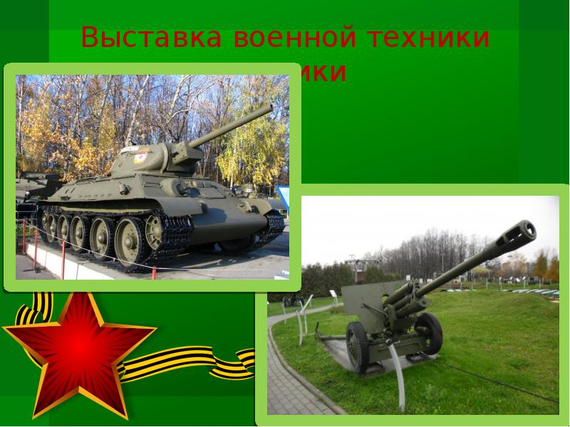

Slide 14
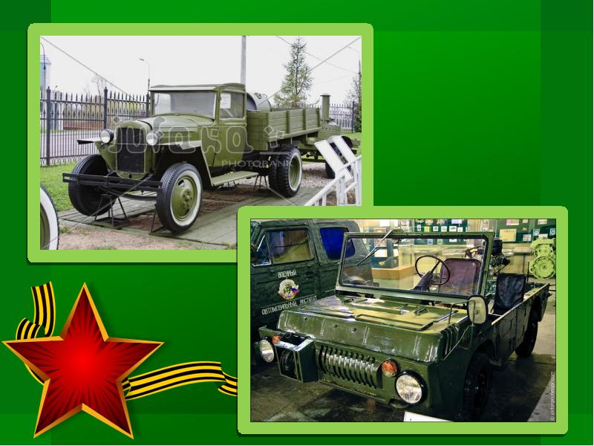

Slide 15
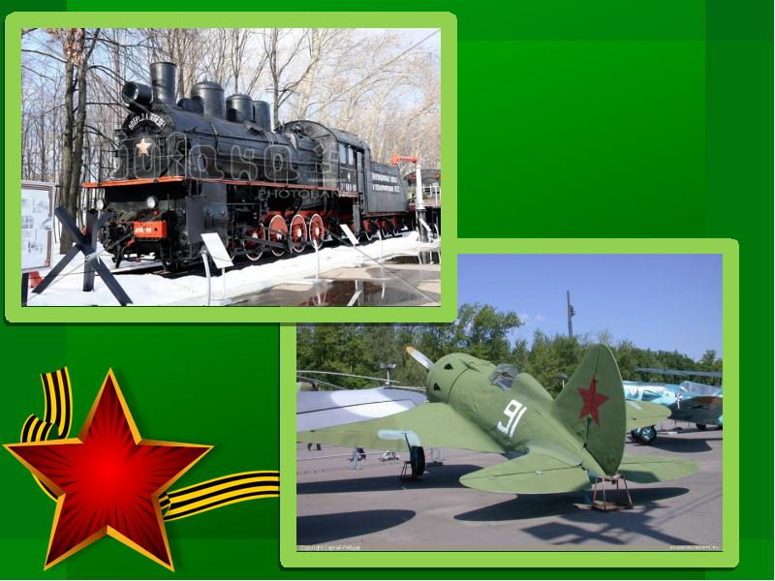

Slide 16
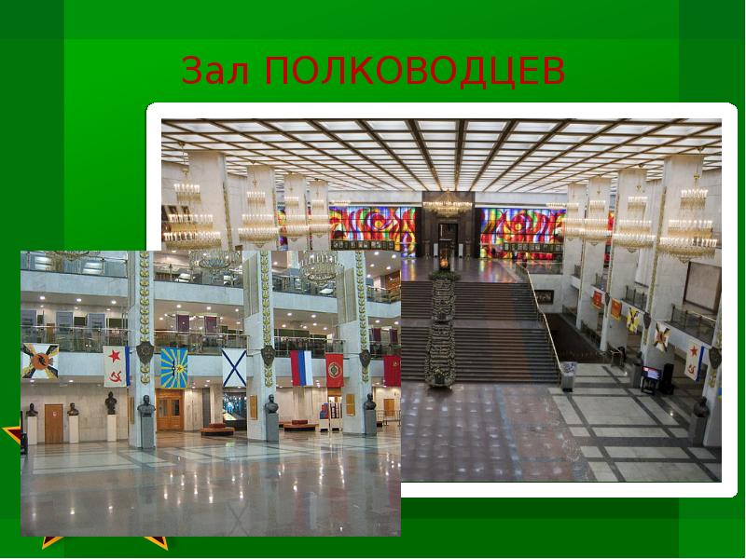

Slide 17
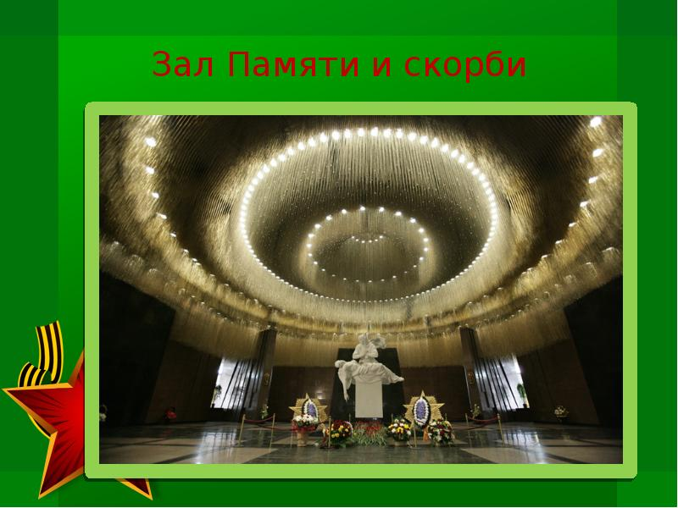

Slide 18


Slide 19


Slide 20
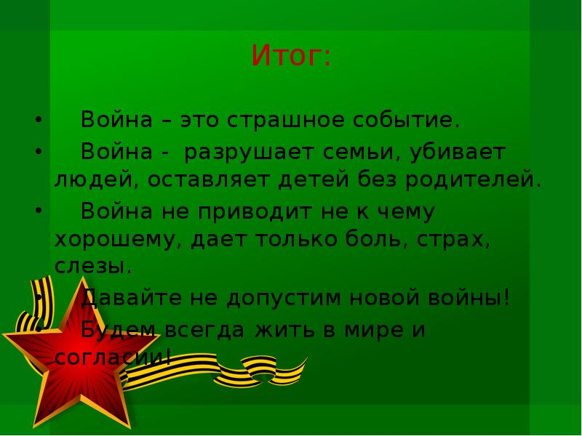

Slide 21
Спасибо за внимание!

